Slide 1



Ferramenta de gestão de saneamento sustentável para tomada de decisão em áreas isoladas no Brasil
Paula Loureiro Paulo - UFMS
Mesa-Redonda 3: Saneamento Rural
07 de maio de 2019

Slide 2
Sistema de saneamento sustentável
Aliança de saneamento sustentável (SuSanA)
Cinco critérios (ou dimensões) de sustentabilidade:
  economicamente viáveis
  socialmente aceitáveis
  tecnicamente e institucionalmente apropriados
  proteger a saúde, o meio ambiente e os recursos naturais.
https://www.susana.org/en/about/vision-mission
2

Slide 3


17 objetivos
169 metas

Slide 4
17 objetivos
169 metas
ODS6 – água potável e saneamento
  8 metas - 11 indicadores
Os ODS estão todos interligados
  - Declaração de especialistas em água, saneamento e higiene (WASH):
  sem avançar no Objetivo 6
  os outros objetivos e metas não podem ser alcançados.

Slide 5
ODS6 – Água potável e saneamento
Links com outros ODSs
Sistemas de saneamento com um foco de recuperação e reutilização de recursos - Contribuição no alcance de vários ODS
  Recuperar os recursos incorporados nas excretas e águas residuais (como nutrientes, água e energia):
    Objetivo 12 (consumo e produção sustentáveis)
    Objetivo 2 (acabar com a fome).
  Garantir saneamento adequado e gestão de águas residuais ao longo da cadeia de valores nas cidades:
    Objetivo 11 (cidades e comunidades sustentáveis)
    Objetivo 1 (acabar com a pobreza)
    Objetivo 8 (trabalho decente e crescimento econômico)
    https://en.wikipedia.org/wiki/Sustainable_Development_Goal_6

Slide 6
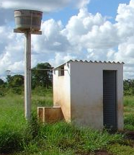
Aldeia Limão verde
Amambi-MS
Motivação
Etnia Kaiowa Guarani
Módulo sanitário FUNASA
6

Slide 7
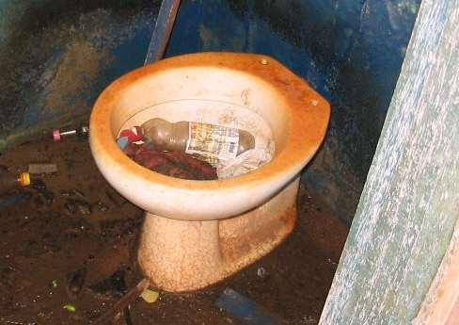
Aldeia Limão verde
Amambi-MS
Etnia Kaiowa Guarani
Sanitário em lavanderia comunitária
Motivação
Decisões/escolhas sem a participação dos usuários
Sem considerar as condições ou aspirações da população beneficiada
Gestão (O&M)

Slide 8
O que era desejado?
Uma ferramenta simples para auxiliar no processo decisório na escolha de sistemas de saneamento, considerando uma abordagem participativa.

Slide 9
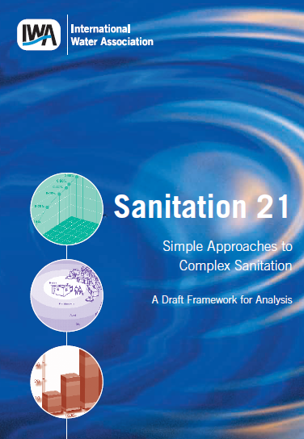
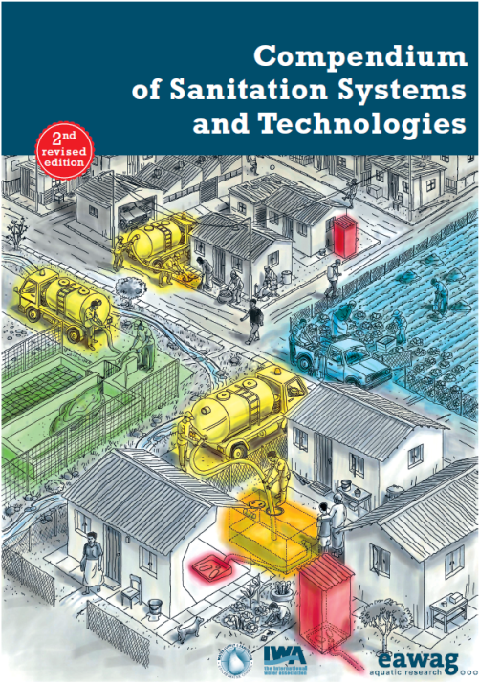
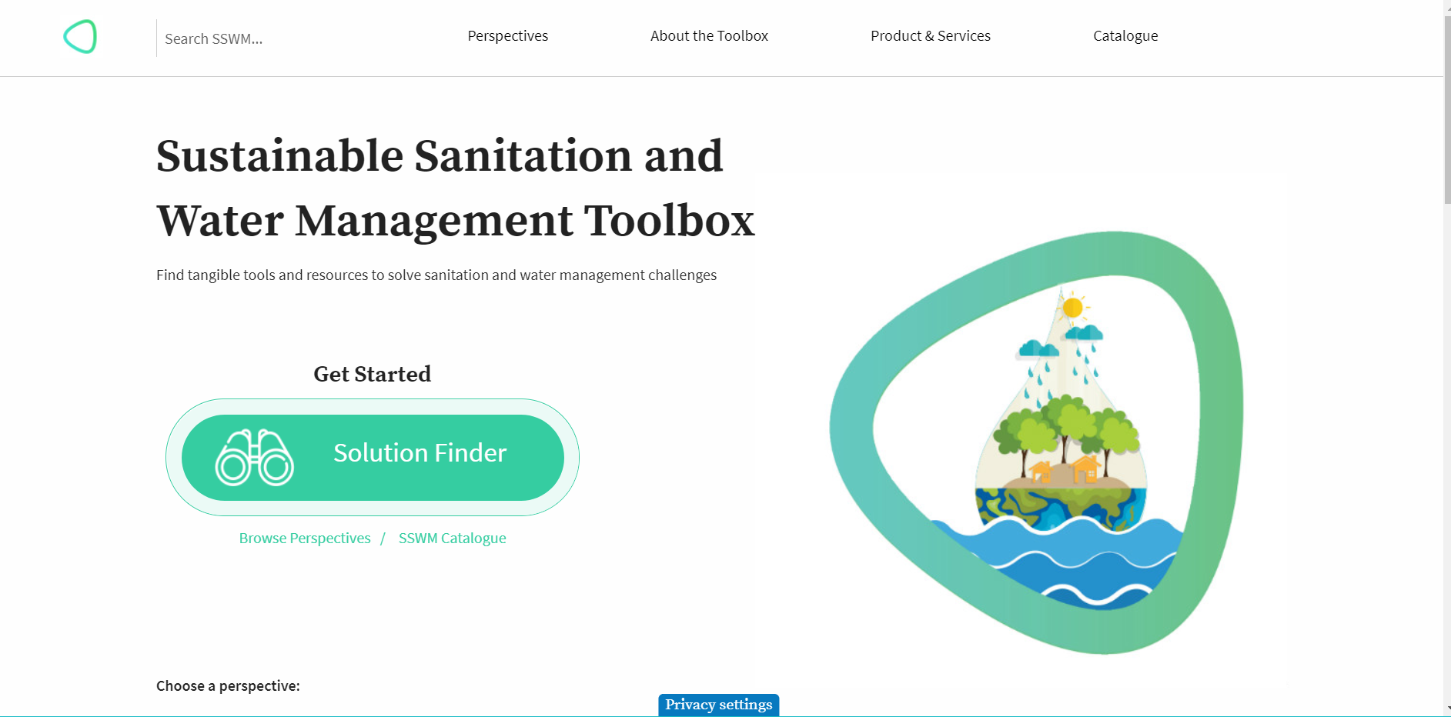
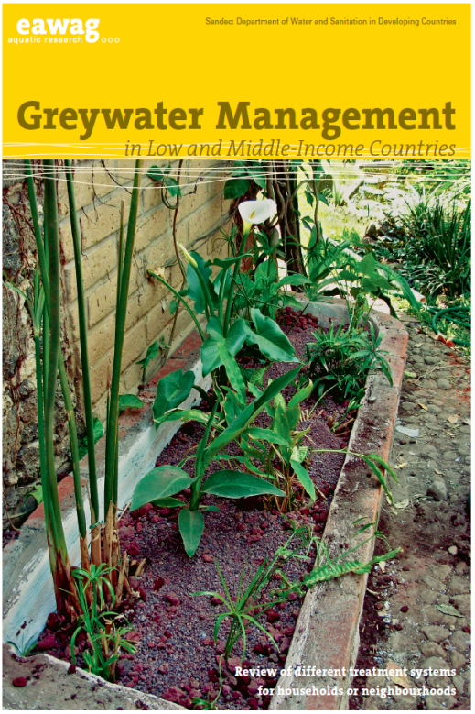
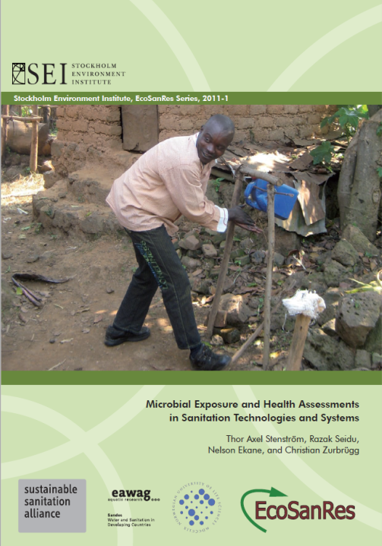
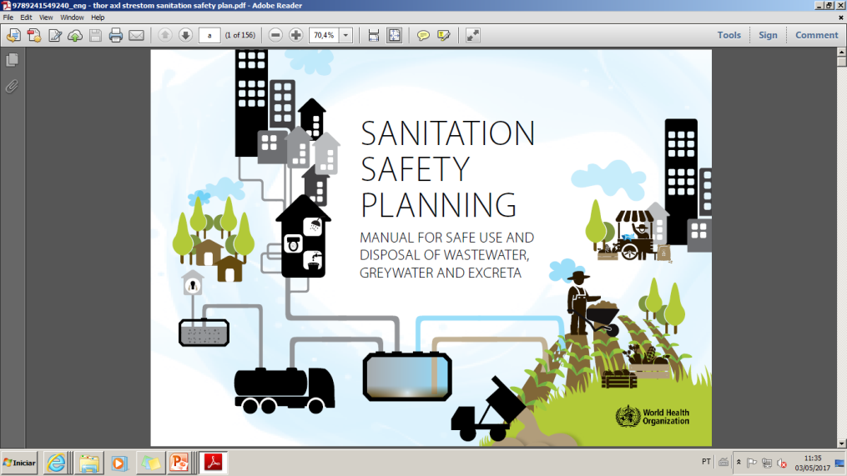
Base
Inspiração

Slide 10
Conceitos da ferramenta
Sanitation 21
Safety Sanitation Planning
TR PMSB Funasa
Sistemas e tecnologias mais apropriadas
Banco de dados
SSWM Toolbox
Opinião técnica
Diagnóstico
Manancial
Coleta
Árvore de Decisão
Captação
Tratamento
Tratamento
Disposição final
Reservação
Distribuição
Sugestão de tecnologias
Usos
Compendium
Greywater Management
NBRs
(ABNT)
Decisão da comunidade
Banco de dados
Alternativas
Funasa
Outras referências
Household water treatment and safe storage
Tecnologias selecionadas pela comunidade

Slide 11
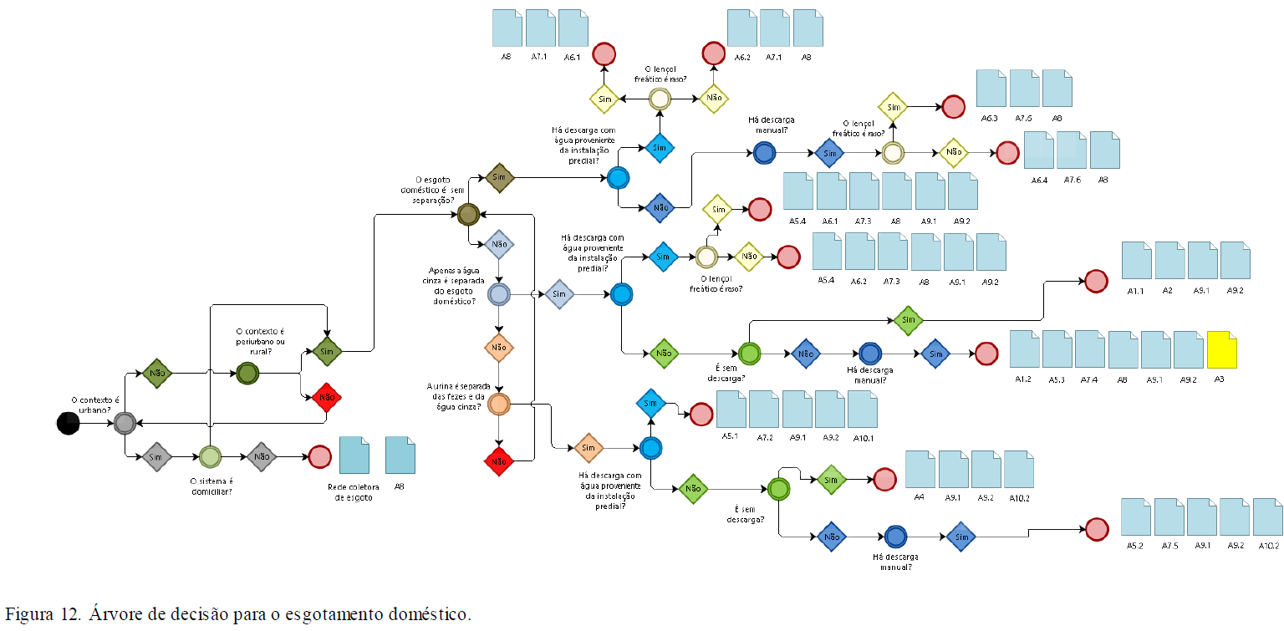
Árvore de decisão
Level loggers
Ultrasound flow meter

Slide 12
A ferramenta
software
Comunidade
Diagnóstico
Laudo
Residência 1
Residência2
Árvore de decisão
Residência 3
Residência n

Slide 13
A ferramenta
Intervenção 1 Técnica
software
Comunidade
Diagnóstico
Laudo 1
Laudo 2
Residência 1
Residência2
Árvore de decisão
Residência 3
Residência n

Slide 14
A ferramenta
Intervenção 1 Técnica
Intervenção 2 Comunidade
software
Comunidade
Diagnóstico
Laudo 1
Laudo 2
Residência 1
Residência2
Árvore de decisão
Solução escolhida
Residência 3
Residência n

Slide 15
A ferramenta
Intervenção 1 Técnica
Intervenção 2 Comunidade
software
Comunidade
Diagnóstico
Laudo 1
Laudo 2
Residência 1
Aspectos de gestão (econômico, O & M)
Onde intervir?
Residência2
Árvore de decisão
Solução escolhida
Residência 3
Residência n

Slide 16
A ferramenta
Sustentabilidade do sistema
Técnica, econômica, social, ambiental
Intervenção 1 Técnica
Intervenção 2 Comunidade
software
Comunidade
Diagnóstico
Laudo 1
Laudo 2
Residência 1
Aspectos de gestão (economico, O & M)
Onde intervir?
Residência2
Árvore de decisão
Solução escolhida
Residência 3
Residência n

Slide 17
Estudo demonstrativo – pilot study
Etapas
  Escolha da comunidade beneficiada (Furnas de Dionísio – MS)
  Diagnóstico local
  “Aplicação do software”
  Intervenção técnica – membros do projeto
  intervenção da comunidade - oficina participativa
  Oficina prática com implantação do projeto piloto na sede da Associação.
17

Slide 18
Estudo demonstrativo – pilot study
Perguntas geradoras:
  Que formas de saneamento são aplicadas na comunidade?
  Que problemas ainda existem em relação ao saneamento na comunidade?
  Que trabalhos de manutenção são feitos nos sistemas de saneamento?
  Para onde vai o lixo da comunidade?
  De onde vem a água utilizada na comunidade?
18

Slide 19
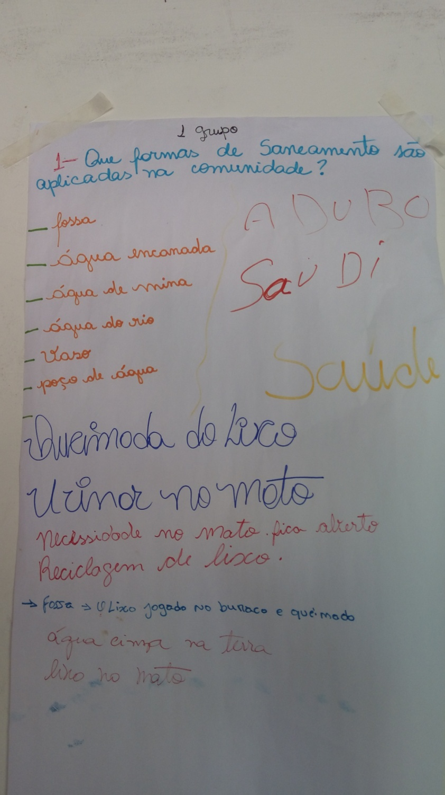
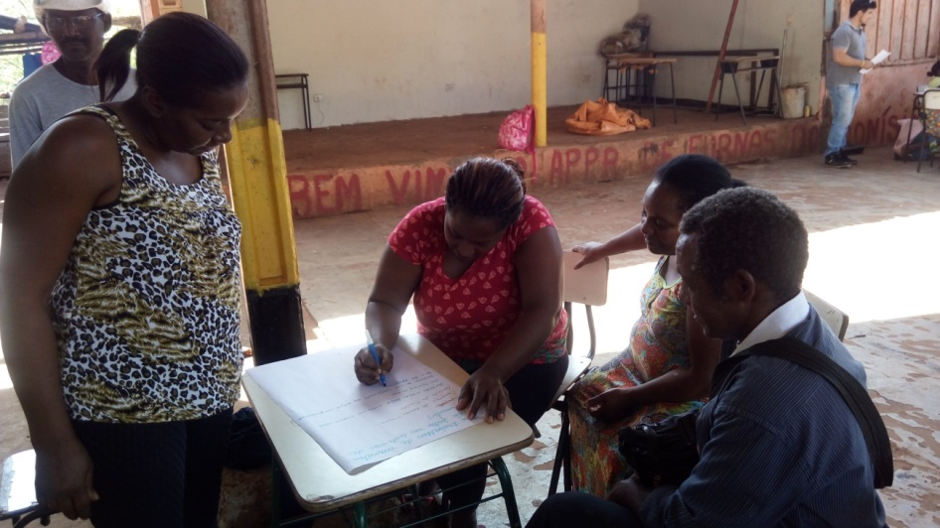
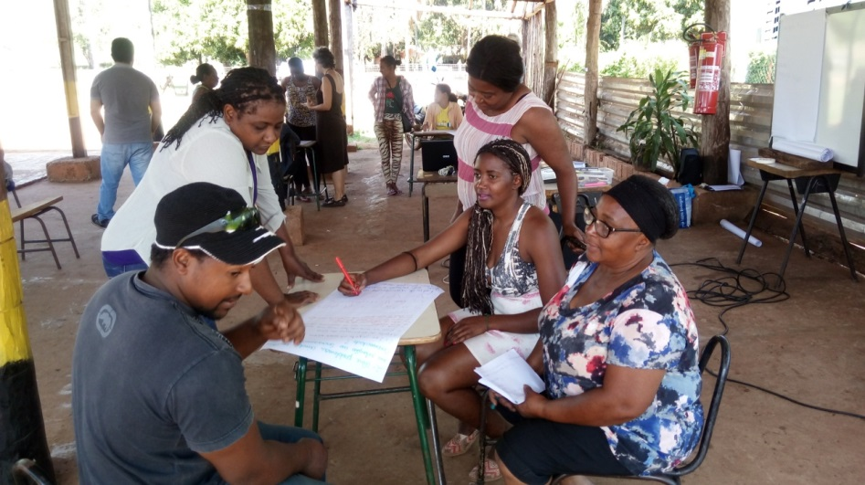
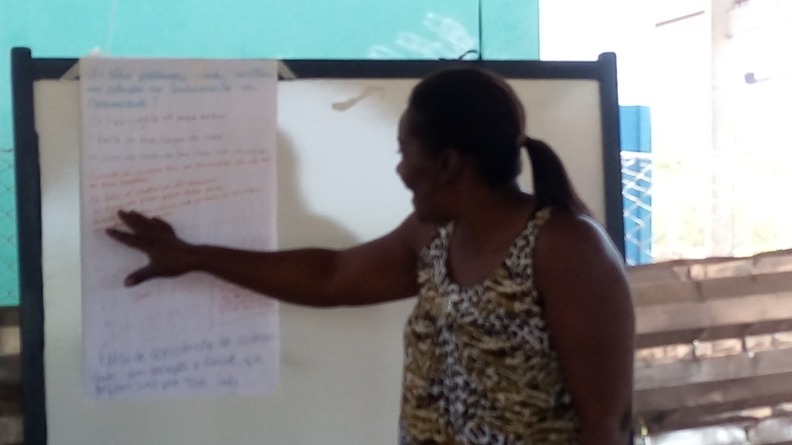

Slide 20
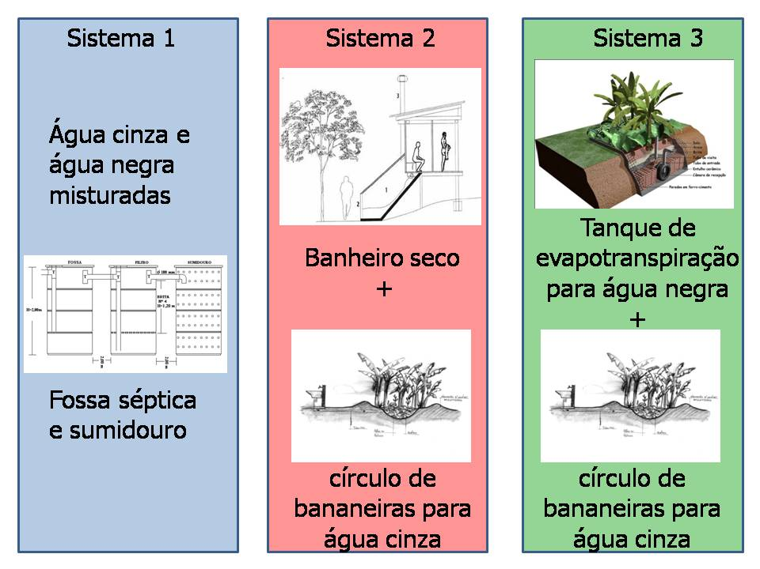
Estudo demonstrativo – pilot study
      Arranjo 1 Arranjo 2 Arranjo 3
20

Slide 21
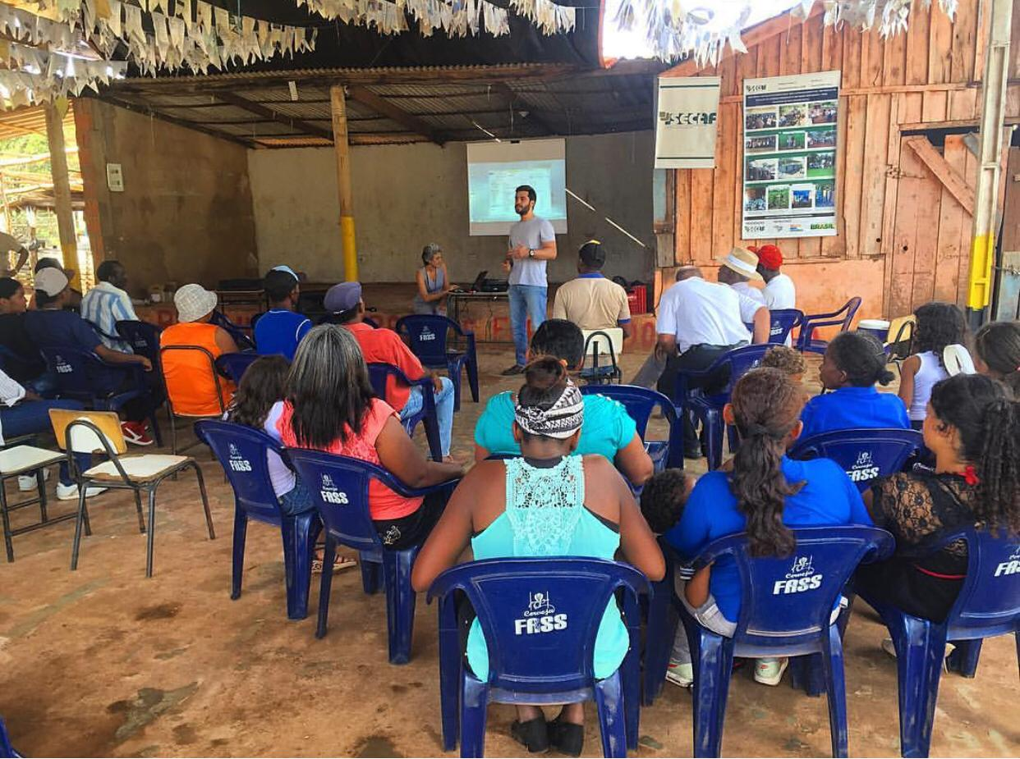
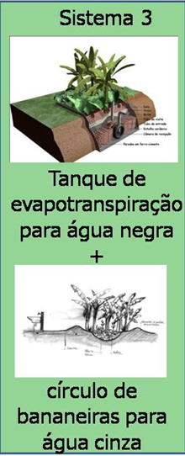
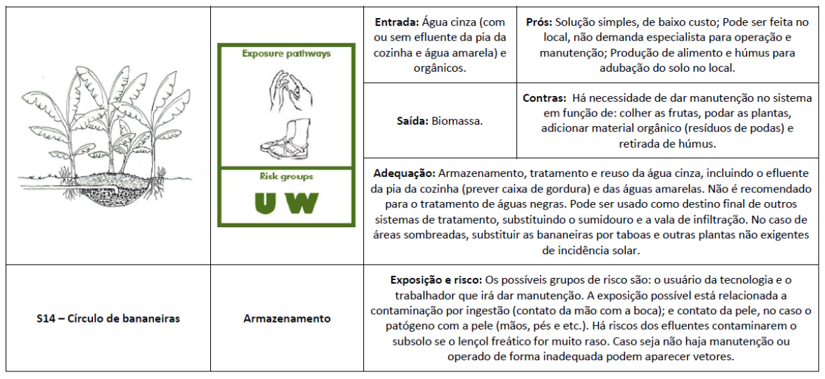
Estudo demonstrativo – pilot study
Apresentação para comunidade
Exemplo – ficha de informação

Slide 22
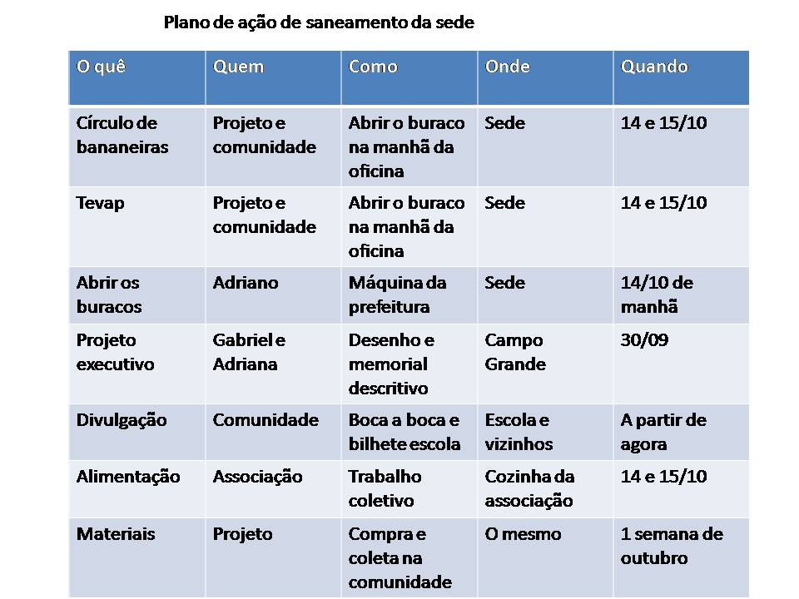
Estudo demonstrativo – pilot study

Slide 23
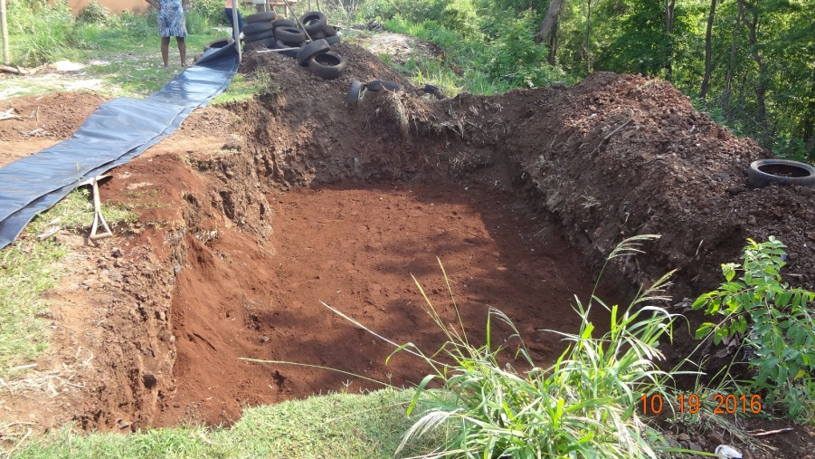
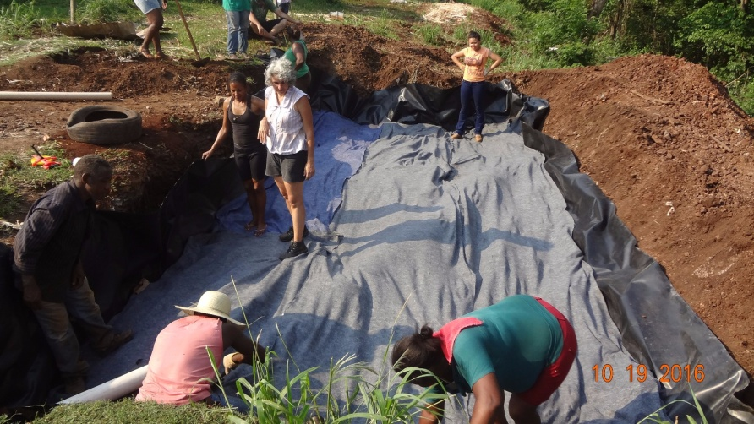
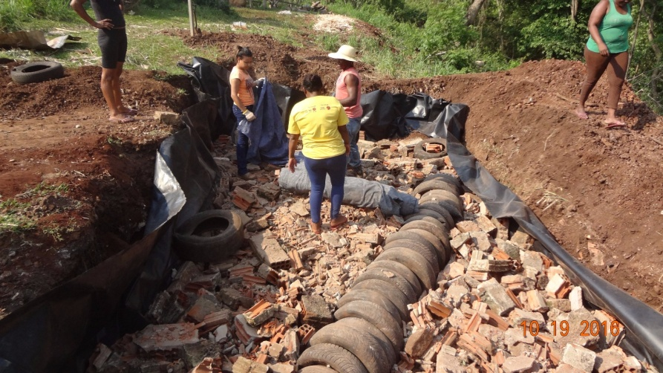
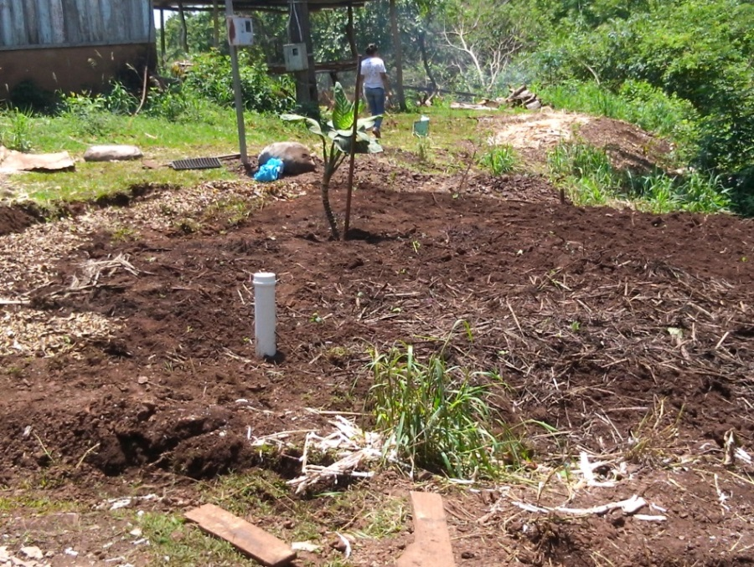
Estudo demonstrativo
Implementação Tevap (para o efluente bacia sanitária)

Slide 24
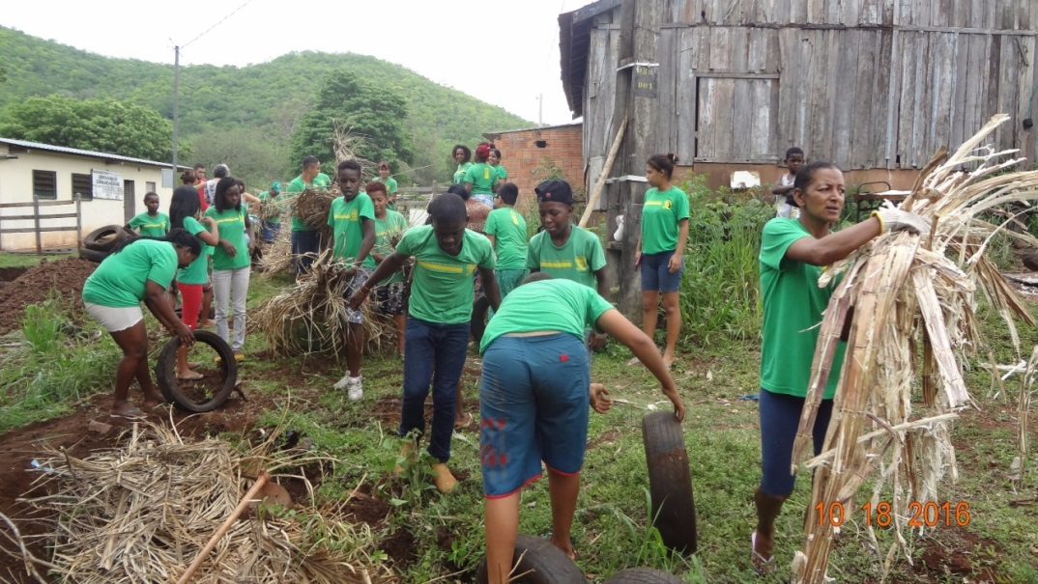
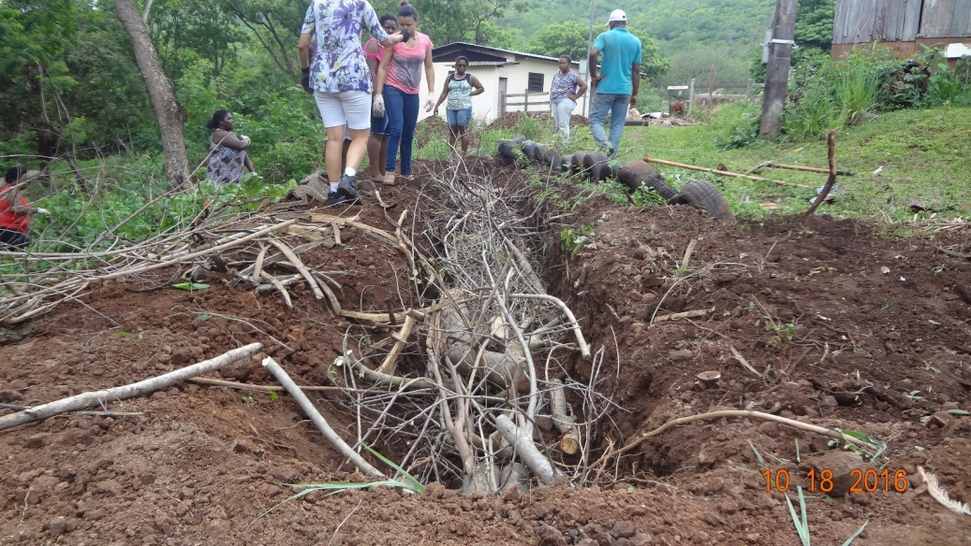
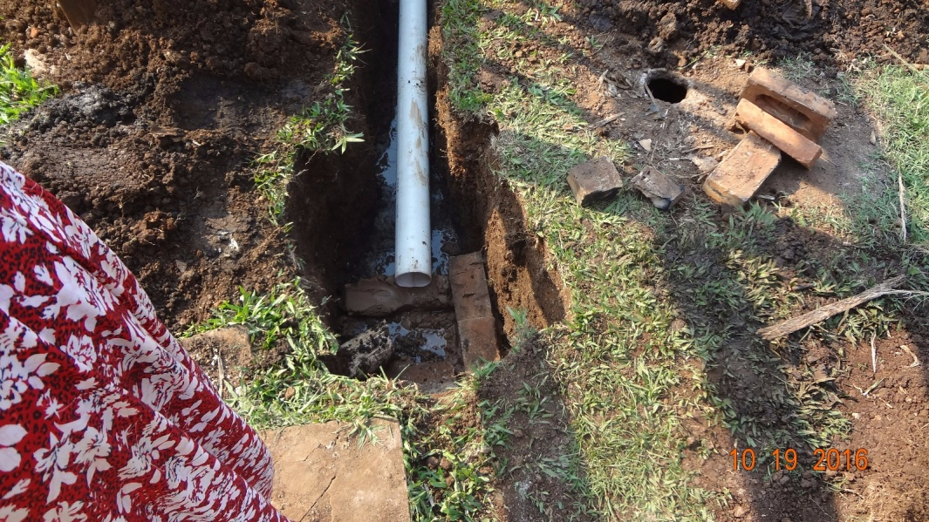
Estudo demonstrativo
Linha de bananeiras (para as águas cinza)
24

Slide 25
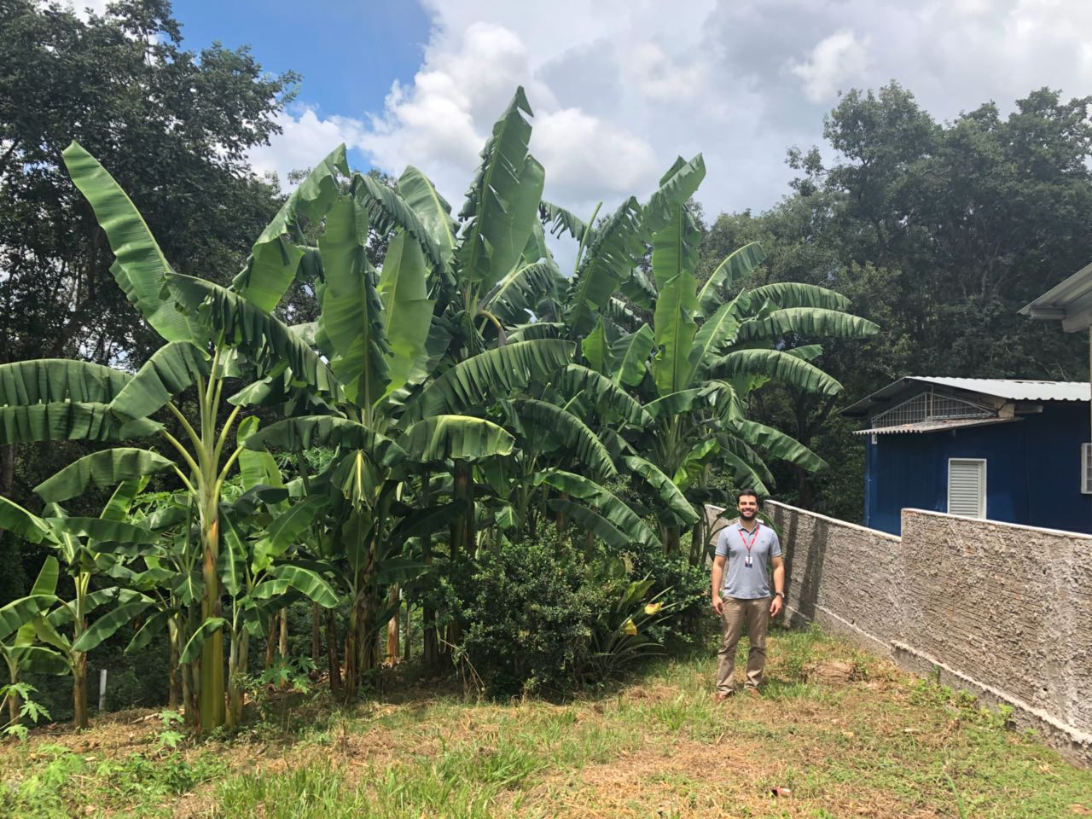
Tevap - 1 ano depois

Slide 26
Disponível em: http://www.funasa.gov.br/

Slide 32
Considerações finais
Ferramenta baseada em inteligência artificial - útil para a tomada de decisões
    Simplifica escolhas complexas (e equivocadas?)
A ferramenta “força” o envolvimento da comunidade no processo de tomada de decisão
Não existe solução de saneamento única
    Pode ser diferente dentro de uma mesma comunidade
    Fase de diagnóstico INDISPENSÁVEL
A metodologia participativa deve ser adaptada às condições locais.
    Condução por pessoa experiente
Situação atual - sem servidor para hospedar a ferramenta computacional
    registro do software

Slide 33
Equipe executora do projeto
Drª Paula Loureiro Paulo
Dr Fernando Jorge Corrêa Magalhães Filho
Me Adriana Farina Galbiati
Drª Adriane Angélica Farias Santos Lopes de Queiroz
Drª Marcia Loureiro Paulo
Drª Priscila de Morais Lima
Dayana Medeiros Garcia
Leticia Queiroz
Me Laís Luna
Zara Jacques Bulhões
Isabela Klein

Slide 34
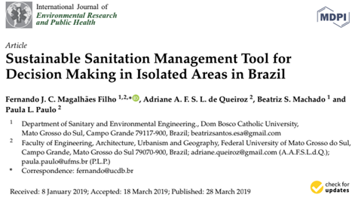
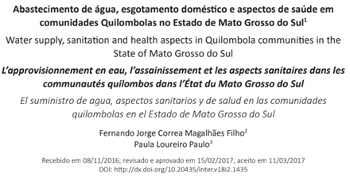
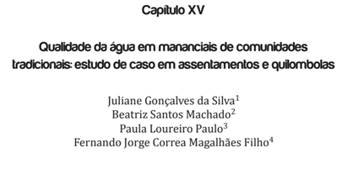
Para quem quiser saber mais...
MAGALHÃES FILHO, Fernando Jorge Correa; PAULO, Paula Loureiro. Abastecimento de água, esgotamento doméstico e aspectos de saúde em comunidades Quilombolas no Estado de Mato Grosso do Sul. Interações (Campo Grande), p. 103-116, maio 2017. doi:http://dx.doi.org/10.20435/inter.v18i2.1435.
Magalhães Filho, F.J.C.; de Queiroz, A.A.F.S.L.; Machado, B.S.; Paulo, P.L. Sustainable Sanitation Management Tool for Decision Making in Isolated Areas in Brazil. Int. J. Environ. Res. Public Health 2019, 16, 1118. https://doi.org/10.3390/ijerph16071118
SILVA, J. G.; MACHADO, B. S.; PAULO, P.L.; MAGALHÃES FILHO, F. J. C. Qualidade da água em mananciais de comunidades tradicionais: Estudo de caso em Assentamentos e Quilombolas. In: Denilson de Oliveira Guilherme. (Org.). Saberes em Ação - Universidade: Inclusão e Superação. 1ed.Campo Grande: UCDB, 2018, v. 2, p. 1-10 http://saberesemacao.ucdb.br/Files/livro_saberes2018.pdf

Slide 35

Grata pela atenção!
paula.paulo@ufms.br
Agradecimentos
FUNASA - Projeto nº 0403/2011
CNPq e Capes (bolsas de estudos)
ASSEMAE (pelo convite para participação no evento)

